Slide 1

HOẠT ĐỘNG LÀM QUEN VỚI TOÁN:
Đề tài: Đếm đến 2 nhận biết số lượng 1, 2
Lớp : Mẫu giáo bé
Giáo viên :Hoàng Thị Hùy

Slide 2

Ôn: Đếm đến 2
Nhận biết số lượng 2

Slide 3


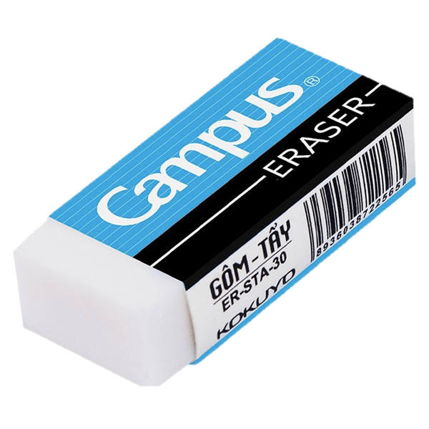
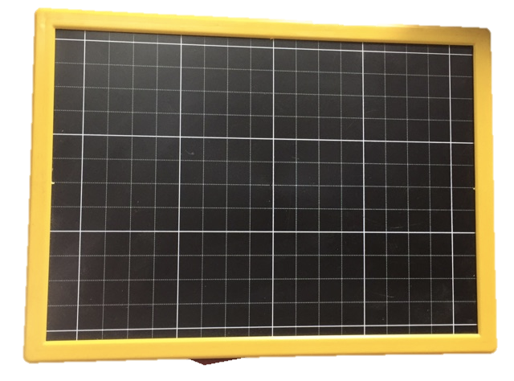

Slide 4
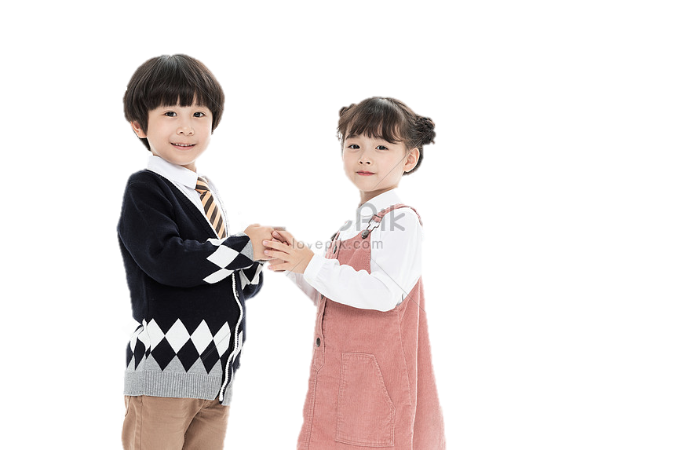

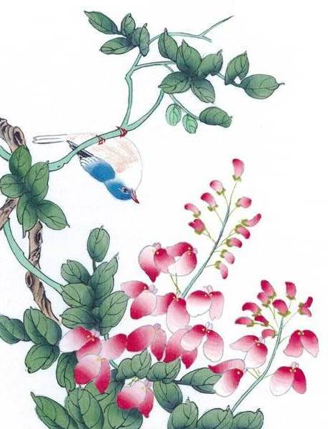

Slide 5

Tách gộp 2 nhóm trong phạm vi 2

Slide 6
1
1
2

Slide 7

2
1
1
1
1

Slide 8
1
1
2

Slide 9
1
1
2

Slide 10


TRÒ CHƠI
Bé tài giỏi?

Slide 11
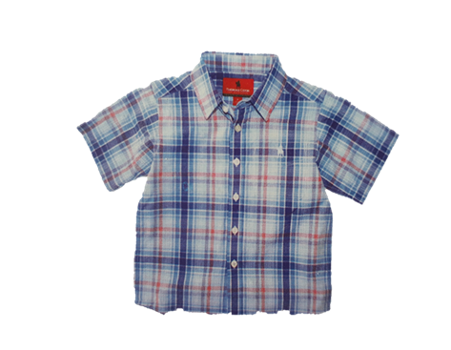
Từ nhóm 2 cái áo có thể tách ra những nhóm nào?

Slide 12
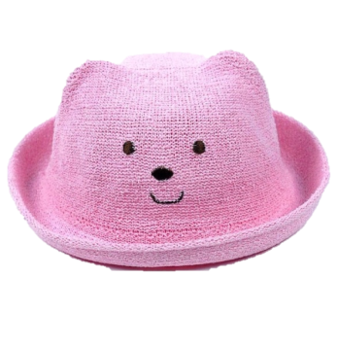
Từ 2 nhóm mỗi nhóm có 1 chiếc mũ có thể gộp lại thành nhóm nào?

Slide 13

Chào tạm biệt!

